Slide 1

Název školy: Základní škola a Mateřská škola Studená, okres Jindřichův Hradec
Autor: PaedDr. Jana Čechová
Název : VY_32_INOVACE_1A13Čj1_Malá písmena II.
Téma: Malá písmena II.
Číslo projektu: CZ.1.07/1.4.00/21.3136

Slide 2
Anotace
Určeno pro 1. ročník ZŠ
Materiál na interaktivní tabuli, pracujeme s využitím přesouvání objektů
Inovace – aktivita žáků, motivace k poznávání písmen; využití materiálu pro skupinovou práci při procvičování
Metodické poznámky – na snímku 3 žáci náhodně berou objekty s malými písmeny a přiřazují k velkým tiskacím; na snímku 4 žáci přiřazují slova napsaná malými tiskacími ke slovům napsaným velkými tiskacími písmeny; na snímku 5 žáci přiřazují obrázky ke slovům napsaným malými tiskacími písmeny

Slide 3
A
B
C
D
E
F
G
ch
n
a
H
d
R
r
t
i
k
c
m
e
b
g
p
CH
j
f
h
M
l
I
N
J
T
K
P
L

Slide 4
MASO
LANO
ŽLUTÁ
KONÍCI
bouda
žlutá
plech
lano
maso
koníci
PLECH
BOUDA

Slide 5


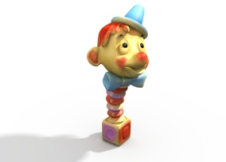

kapka
dveře
motýl
hračka
žabka
banány
housle
klacek
fazole
noviny
moucha
gorila
talíř
jahody

Slide 6
Citace
Ilustrace – obrázky z galerie www.microsoft.office.com

